Slide 1
Audit Carrefour Express
Magasin : Menzel Temim
05/07/2019
M Souheil DRAOUI

Slide 2
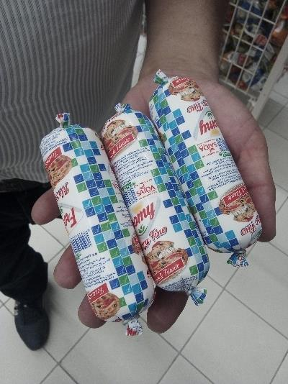
PLS: Présence de 3 préparations alimentaires dépourvues de l’étiquetage fournisseur (DF, DLC et N°Lot).

Slide 3
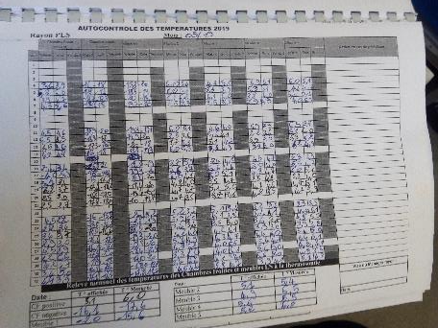
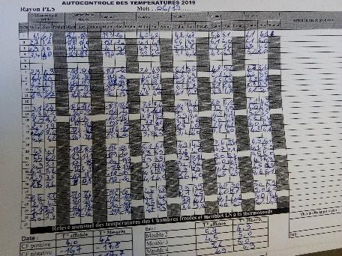
PLS: Le suivi et l’enregistrement des température de la chaine du froid n’étaient pas quotidiens.

Slide 4
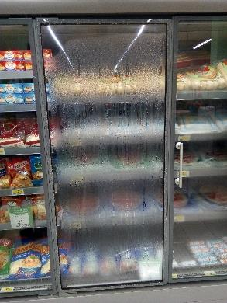
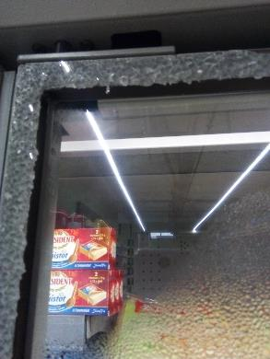
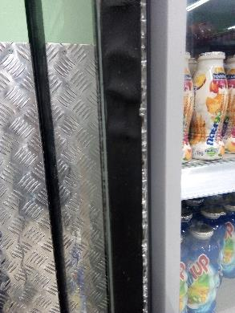
Présence de deux vitres endommagées au niveau des meubles froids d’exposition des yaourts e fromages.

Slide 5
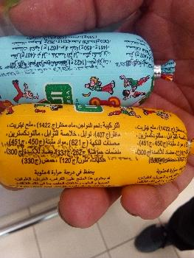
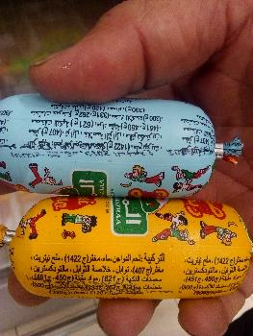
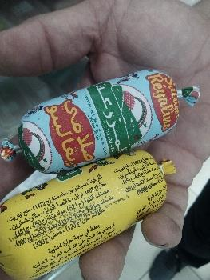
PLS: Présence de certains mini salami « El Mazraa » dont les montions légales (DF, DLC et N°Lot) étaient illisibles.

Slide 6
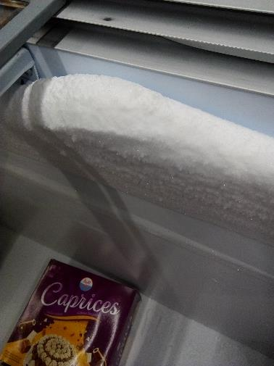
PLS: Présence de givre au niveau du congélateur horizontal des glaces. Présence de givre au niveau du congélateur horizontal des glaces.

Slide 7
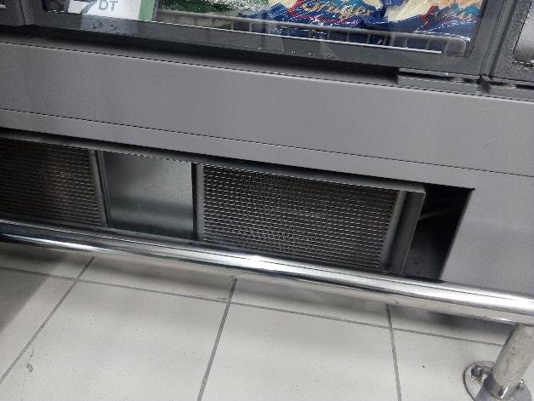
PLS: Le cache moteur du meuble froid d’exposition des fromages râpés était démonté.

Slide 8
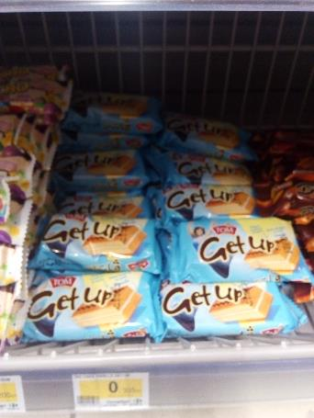
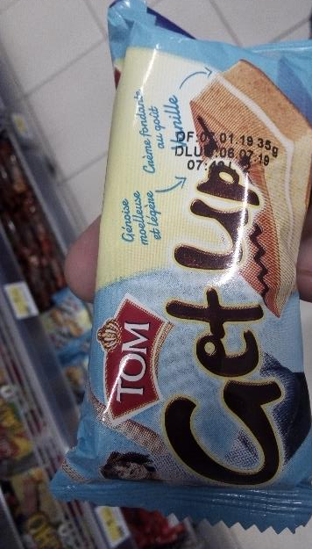
PGC: Présence de tout un lot (24 pièces) du produit "Get UP TOM" dont la DLC était le 06/07/19.
Nous rappelons que la date limite de retrait est de DLC-7.

Slide 9
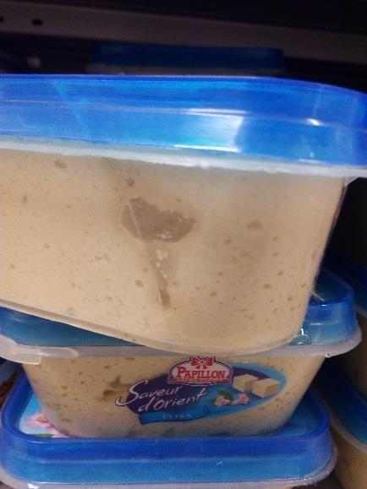
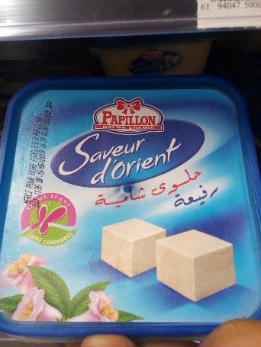
PGC: Présence d'un pot de chamia "PAPILLON" endommagé.

Slide 10
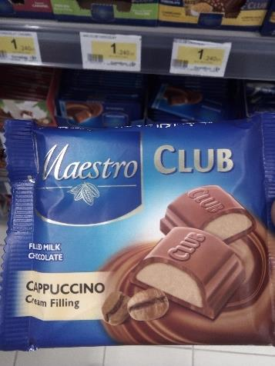
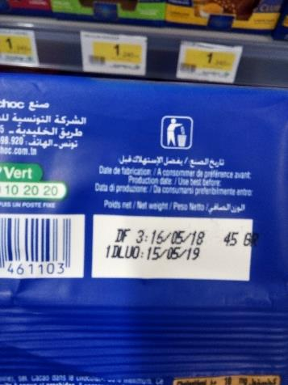
PGC: Présence d'une tablette de chocolat"Maestro Club" dont la DLC était dépassée depuis le 15/05/19.

Slide 11
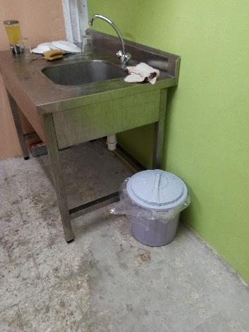
La poubelle de la salle de pause est à ouverture manuelle.

Slide 12
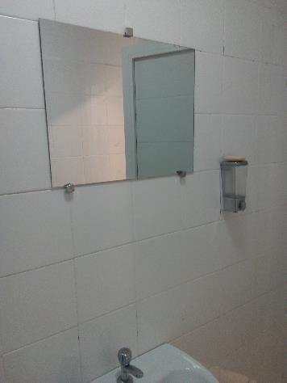
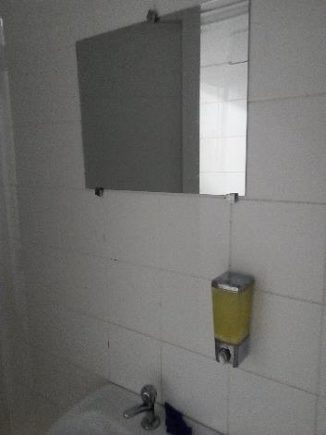
Absence de distributeur papier au niveau des sanitaires hommes et femmes.

Slide 13
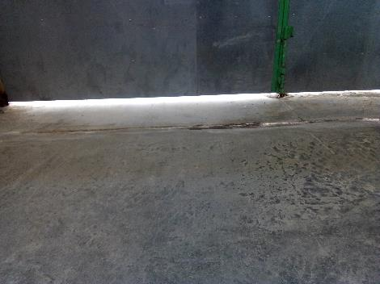
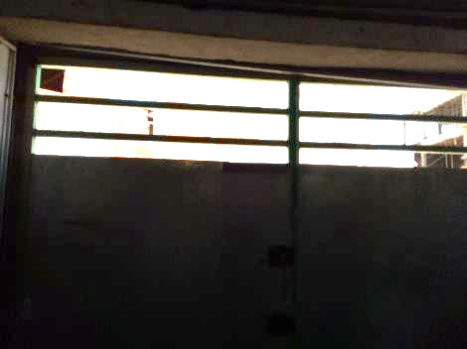
La porte de la réception manquait d'étanchéité.

